Slide 1

Дипломатическая и консульская служба
тема 7 «Консульская служба в системе МИД РФ»
Лекция 16 «Иммунитеты и привилегии консульств и консульских должностных лиц»
Для специальности: 41.03.05 «Международные отношения»
Институт права ВГУЭС, Кафедра международных отношений и права
Сост. ст. преподаватель кафедры Абашева Е. А.
Владивосток, 2020

Slide 2

№ 154-ФЗ
Консульский устав Российской Федерации:
«консульская деятельность осуществляется в целях
защиты прав и интересов Российской Федерации,
принятия Российской Федерацией мер к тому, чтобы граждане РФ и российские юридические лица пользовались за пределами Российской Федерации правами, установленными
Конституцией РФ,
общепризнанными принципами и нормами международного права,
международными договорами, участниками которых являются РФ и государство пребывания,
законодательством РФ
законодательством государства пребывания»

Slide 3

Иммунитеты – это освобождение от
гражданской,
административной
уголовной
юрисдикции государства пребывания.
Для успешной работы в стране пребывания консульское учреждение наделяется соответствующими привилегиями и иммунитетами.
Привилегии – это
льготы
преимущества,
которые предоставляются не столько в силу обязанности, вытекающей из международного права, сколько в порядке так называемой международной вежливости и взаимности.
Как известно, термин «иммунитет» происходит от латинского “immunitas”,
что означает «освобождение, избавление от чего-либо».

Slide 4

Между консульскими и дипломатическими привилегиями и иммунитетами существуют определённые различия.
Это объясняется тем, что дипломатические представительства действуют
на функциональной основе,
на представительской основе,
Определяющим же в отношении консульских привилегий и иммунитетов является
функциональный подход

Slide 5

В то время как дипломаты пользуются практически одинаковыми иммунитетами во всех государствах,
прерогативы и иммунитеты консулов определяются консульскими соглашениями на двусторонней основе.
Консульский иммунитет является одним из ведущих институтов международного права. Нарушение иммунитета представителей иностранного государства расценивается как существенное причинение вреда его интересам. Нарушение иммунитета способно не только осложнить взаимоотношения между государствами, но и нанести ущерб репутации принимающего государства.

Slide 6
По аналогии с дипломатическими, консульские иммунитеты и привилегии принято делить на две группы (В Венской конвенции 1963 г. консульские иммунитеты и привилегии подразделяются на две категории):
Привилегии и иммунитеты
консульских учреждений
консульских должностных лиц и других работников консульских учреждений

Slide 7
К первой категории относятся:
неприкосновенность консульского учреждения, его
помещений,
имущества
средств передвижения,
корреспонденции и архивов;
кроме того,
фискальный иммунитет;
право на беспрепятственные сношения представительства с
таможенные привилегии;
протокольные привилегии.
Ко второй категории относятся:
неприкосновенность
личности,
жилища;
кроме того,
фискальный иммунитет;
таможенные привилегии для сотрудников;
освобождение от личных повинностей.
своим центром,
дипломатическим представительством аккредитующего государства
другими консульскими учреждениями своего государства

Slide 8
ВАЖНО!
Важным моментом консульской практики является положение
ст. 30 Венской конвенции.
В ней зафиксирован принцип, по которому государство пребывания должно
либо оказать содействие представляемому государству в приобретении на своей территории, согласно своим законам и правилам, помещений, необходимых для его консульского учреждения,
либо оказать помощь последнему в получении помещения иным путём.
Оно должно также
оказывать помощь консульскому учреждению в получении подходящих помещений для проживания его работников.

Slide 9
Из числа иммунитетов и привилегий консульских учреждений наибольшее значение имеет неприкосновенность консульских помещений (ст. 31).
Она обеспечивается путём:
внешней охраны зданий, помещений и земельного участка консульства;
ограничения доступа властей страны пребывания в консульские помещения.
Консульские помещения – это
здания или части зданий используемые исключительно для целей консульского учреждения,
обслуживающие данное здание или части зданий земельный участок, кому бы ни принадлежало право собственности на них (Венская конвенция, ст. 1, п. «к» ).

Slide 10
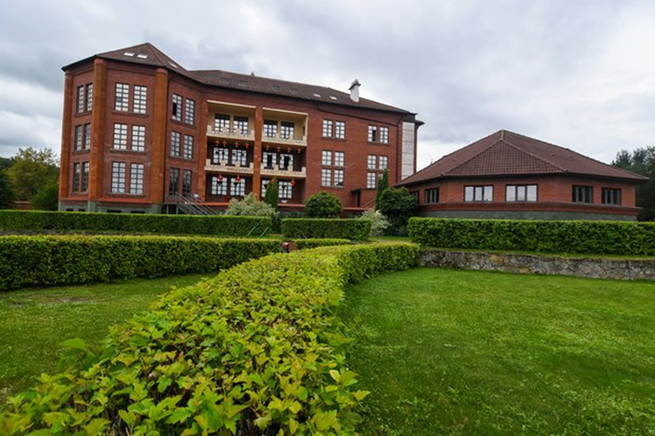
Земельный участок, занимаемый консульством, рассматривается как часть территории государства пребывания, на которой действуют законы и постановления этого государства, но с учётом иммунитетов и привилегий консульского учреждения.
Поэтому местные власти вправе, например, проводить подземные работы под зданиями иностранных консульств, при условии, что проведение работ не мешает работе консульского учреждения.
При этом будет правильно, если глава консульства уведомляется о предстоящих работах под зданием заранее.
! В то же время представители местных властей не вправе вести земляные работы на территории, принадлежащей консульскому учреждению.
И наоборот.
Консульство может проводить земляные работы на своей территории, но с учётом законов и постановлений государства пребывания не вправе осуществлять подземные работы.
В понятие «земельный участок» включаются принадлежащие консульству двор,
сад и автостоянка
Генконсульство КНР в Казани.
Здание и участок сейчас принадлежат ООО «Управляющая компания «ЭнергоИнвестКапитал».

Slide 11

В Венской конвенции о консульских сношениях содержится положение о предполагаемом согласии глав консульского учреждения на доступ в помещения представителей властей государства пребывания «в случае пожара или другого стихийного бедствия, требующего безотлагательных мер защиты» (п. 2 ст. 31).
Это отличает консульские учреждения от дипломатических представительств, на доступ в которые требуется явно выраженное согласие его главы.

Slide 12

Консульские помещения пользуются иммунитетом от любых
видов реквизиции (изъятия).
Должностные лица государства пребывания не должны совершать действия
наносящие ущерб представительству,
нарушающие его спокойствие
оскорбляющие достоинство его работников.
На государстве пребывания лежит специальная обязанность принимать все надлежащие меры:
а) для защиты помещений консульского учреждения от всякого
вторжения или нанесения ущерба;
б) для предотвращения всякого нарушения спокойствия представительства или оскорбления его достоинства со стороны частных лиц.

Slide 13

Неприкосновенность помещений консульского представительства продолжает сохраняться даже в случае разрыва дипломатических и консульских отношений.
В принципе неприкосновенность может сохраняться неограниченное время,
однако!
государство пребывания вправе поставить вопрос о возвращении здания и земельного участка, естественно, при условии соответствующей компенсации.
В случае осложнений этот вопрос может рассматриваться в судебном порядке.
При положительном для государства пребывания исходе в судебных решениях должно быть записано:
«Здания и земельный участок, ранее занимавшиеся консульским учреждением, передаются государству пребывания, так как более не используются для консульских целей и утратили свой иммунитет от местной юрисдикции. Неиспользование здания и земельного участка носит постоянный характер».

Slide 14
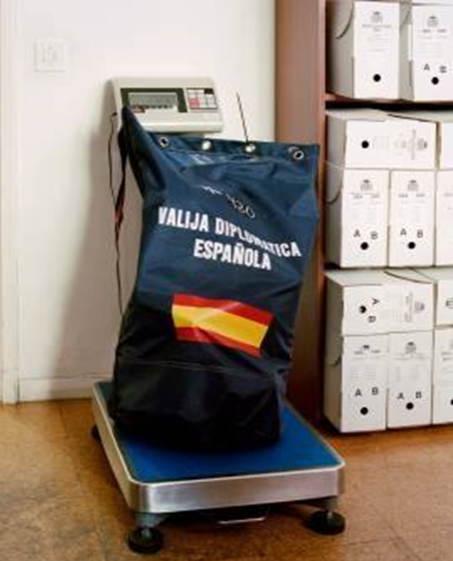
Неприкосновенностью пользуются также архивы и документация консульского учреждения в любое время и независимо от их местонахождения (ст. 33).
При этом Венская конвенция о консульских сношениях
допускает возможность выдвижения со стороны властей
государства пребывания требования
о вскрытии консульской вализы при наличии подозрения,
что в ней содержится что-либо другое, кроме разрешённых
к провозу предметов или служебной переписки
консульства (п. 3 ст. 35).
Неприкосновенность архивам и документам предоставляется в любое время. Это значит, что они неприкосновенны даже после разрыва дипломатических и консульских отношений.

Slide 15
Понятие «архивы»
Понятие «документы»
определено в пп. «л» п. 1 ст. 1 Венской конвенции 1963 г.:
«консульские архивы включают
все бумаги,
документы,
корреспонденцию,
книги,
фильмы,
ленты звукозаписи
реестры консульского учреждения вместе с шифрами и кодами, картотеками и любыми предметами обстановки, предназначенными для обеспечения их сохранности или хранения».
использовано в конвенции для обозначения
текущих документов, которые не относятся к архивам в прямом смысле слова.
Местные власти не вправе использовать эти архивы и документы в судебном или административном разбирательстве либо иных официальных целях.

Slide 16





Иммунитетом от реквизиции пользуются как сами консульские помещения,
так и предметы их обстановки, средства передвижения, всё имущество (п. 4 ст. 31).
Средства передвижения являются важным фактором, позволяющим
обеспечить нормальное функционирование консульского учреждения.
Под консульскими средствами передвижения понимаются любые
транспортные средства
автомобильные,
воздушные,
водные,
которые принадлежат, арендуются или предоставляются для регулярного
пользования консульским учреждениям, консульским должностным лицам
и членам их семей.
Отличительным признаком консульских средств передвижения является
специальный номерной знак, выдаваемый соответствующими органами
государства пребывания.

Slide 17
Дипломатические машины нельзя обыскивать
(и даже досматривать), нельзя реквизировать и арестовывать. По отношению к ним не могут быть осуществлены никакие исполнительные действия.
Консульские машины нельзя только реквизировать.
Поэтому, чтобы чётко дифференцировать дипломатические и консульские автомашины, имеющие одну и ту же серию, необходимо в первую очередь убедиться в том, кому данная машина принадлежит – посольству или консульству.
Это можно выяснить в результате проверки документов находящихся в автомашине людей, а также её технического паспорта.

Slide 18

Что касается таможенного досмотра, то
только личный багаж консульских должностных лиц и членов их семей освобождается от досмотра (Венская конвенция, ст. 50, п. 3).
Следовательно, консульские автомашины подлежат досмотру на таможне.
Однако некоторые двусторонние консульские конвенции, например России с КНР, Индией и Турцией, наделяют консульские автомашины иммунитетом от обыска и освобождают их от досмотра на таможне.
Если консульские машины провозят через границу груз для консульства, то его можно досматривать. В соответствии с российским таможенным законодательством и Конвенциями 1961 и 1963 г. дипломатические и консульские грузы подлежат досмотру на таможне.
В данной ситуации следует разделять два главных момента:
досмотр консульской автомашины
досмотр консульского груза.
Консульский груз подлежит досмотру независимо от способа его доставки на таможню.

Slide 19


Можно ли выписывать штраф консульским должностным лицам за нарушение правил дорожного движения?
Нет. Выписывать штрафы консулам за нарушение правил дорожного движения нельзя, поскольку консульские должностные лица в соответствии со статьей 31 Конвенции 1963 года освобождаются от административной юрисдикции государства пребывания.
Да. Юридически это допустимо с целью предупреждения совершения правонарушения. Например, если консульское должностное лицо управляет машиной в нетрезвом состоянии, то машина может быть остановлена и блокирована (физически задержана до того момента, когда его состояние позволит безопасно управлять транспортным средством). К самому консульскому должностному лицу в подобных случаях какие-либо принудительные меры применять нельзя. Не следует для блокирования машины изымать даже на короткое время ключи зажигания. Они являются частью автомашины, т.е. частью имущества консула, на которое распространяется иммунитет от реквизиции.
Можно ли останавливать машину консула?
Можно ли останавливать машину консула с целью проверки документов?
Да. Ведь до тех пор, пока консульским должностным лицом не будет предъявлена дипломатическая или консульская карточка, представитель ДОБДД МВД РФ (Департамент обеспечения безопасности дорожного движения МВД РФ) вправе рассматривать его как неизвестное лицо, а может быть, даже и как угонщика консульской автомашины.

Slide 20

Может возникнуть такая ситуация, когда в результате дорожно-транспортного происшествия, возникшего по вине работника консульского учреждения, его транспортным средством был нанесён ущерб гражданам государства пребывания или самому государству.
Что можно предпринять в этом случае?
Несмотря на то, что консульские должностные лица
пользуются иммунитетом от юрисдикции государства
пребывания, им в данном случае может быть предъявлен
гражданский иск.
Тем более гражданский иск может быть предъявлен консульским служащим или работникам обслуживающего персонала. Это разрешают Конвенция 1963 г. и двусторонние консульские конвенции.

Slide 21
Как поступить в том случае, если дорожно-транспортное происшествие повлекло тяжёлые последствия?
Статья 41, пункты 1 и 2 Конвенции и большинство двусторонних конвенций России с другими странами гласят:
«Консульские должностные лица не подлежат ни аресту, ни предварительному заключению иначе как на основании постановлений компетентных судебных властей в случае совершения тяжких преступлений».
«Консульские должностные лица не могут быть заключены в тюрьму и не подлежат никаким другим формам ограничений личной свободы как во исполнение судебных постановлений, вступивших в законную силу».
Но есть двусторонние консульские конвенции, в которых подобные статьи отсутствуют, например, их нет в консульских конвенциях РФ с Республикой Польша, с Литовской Республикой, с Республикой Беларусь и др. Поэтому в случае возникновения подобных ситуаций необходимо руководствоваться соответствующими двусторонними консульскими конвенциями во избежание международных осложнений.

Slide 22
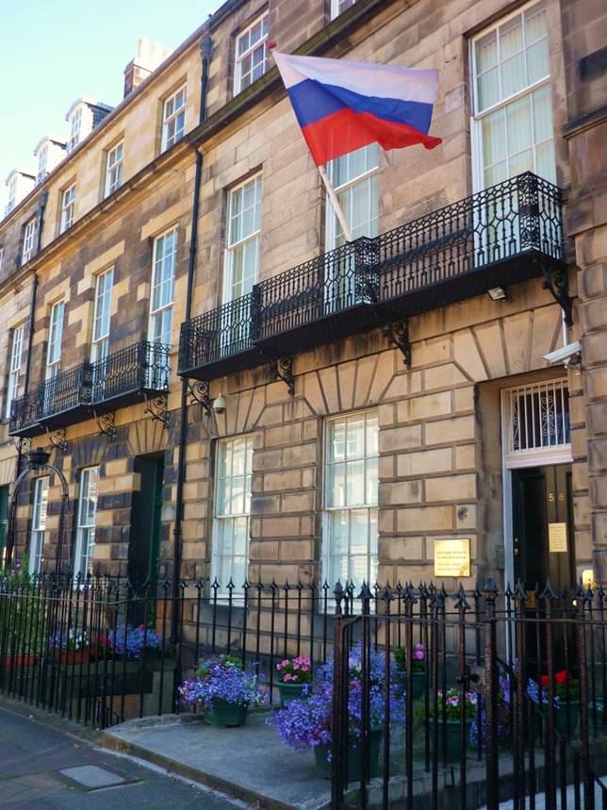
К числу привилегий консульского учреждения относятся:
налоговые льготы (кроме оплаты конкретных видов услуг);
таможенные привилегии, аналогичные дипломатическим;
право пользоваться консульским щитом (эмблемой с изображением герба своей страны и наименованием консульства на языке представляемого государства и государства пребывания)
право устанавливать флаг своей страны на здании консульства.
Генконсульство России в Эдинбурге

Slide 23

Иммунитеты и привилегии консульских должностных лиц.
Пункт 1 «г» ст. 1 Венской конвенции 1963 г. гласит:
«Консульское должностное лицо означает любое лицо, включая главу консульского учреждения, которому поручено в этом качестве выполнение консульских функций».
К этой категории лиц относятся:
генеральный консул,
консул,
вице-консул,
консульский агент,
консульский стажёр.
Сравнительный анализ Венской конвенции и двусторонних консульских конвенций показывает, что между ними есть множество различий, особенно в том, что касается иммунитетов и привилегий консульских должностных лиц.
Консульские должностные лица наделены иммунитетами, которые носят функциональный, служебный характер.

Slide 24

В современной международной практике служебный (функциональный) иммунитет предоставляется довольно широкому кругу лиц
консулам,
военным морякам,
служащим международных организаций,
административно -техническому и обслуживающему персоналу посольств и др.
Предоставление служебного иммунитета означает, что лицо, пользующиеся им, освобождается от уголовной, гражданской и административной юрисдикции государства пребывания в отношении действий, совершаемых при исполнении служебных обязанностей.
Если же правонарушение совершено не при исполнении служебных обязанностей, данное лицо может быть привлечено к ответственности в стране пребывания, но только «на основании постановлений компетентных судебных властей, в случае совершения тяжких преступлений» (п. 1 ст. 41).

Slide 25

По конвенции с большинством западных стран неприкосновенность личности имеет ограниченный характер:
консульское должностное лицо
может быть арестовано и взято под стражу в
порядке предварительного заключения
в случае совершения тяжкого преступления,
за другие преступления может быть лишено
свободы только на основании вступившего в
силу приговора суда
(Италия, Франция, Швеция, Норвегия).
Целый ряд конвенций, подписанных Россией с другими странами, предоставляя иммунитеты консульским должностным лицам, распространяют их и на членов семей, проживающих вместе с ними и не являющихся гражданами государства пребывания (конвенции с Норвегией, Швецией, Японией, Финляндией, Великобританией, Монголией, КНДР, Польшей, Литвой и др.).
Конвенции же с США, ФРГ, Беларусью, Австрией, Италией, Францией и другими странами консульские иммунитеты на членов семей не распространяют.

Slide 26
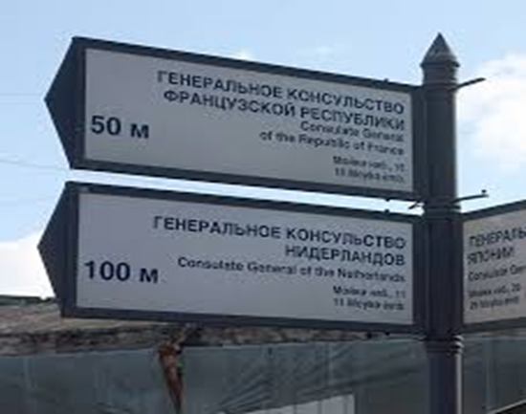
Консульские конвенции регулируют свободу передвижения консульских должностных лиц и, надо отметить, не всегда однозначно.
Ряд договоров разрешает свободу передвижения
и поездок по всей территории страны пребывания,
за исключением зон, въезд в которые запрещается
или регулируется по соображениям государственной
безопасности. К ним можно отнести конвенцию
с Беларусью.
Некоторые соглашения разрешают консульским
должностным свободу передвижения и поездок только
по территории Консульского округа, за исключением зон,
въезд в которые запрещается или регулируется по
соображениям государственной безопасности.
К ним можно отнести конвенции России с Литвой, США, Великобританией.

Slide 27

И есть договоры, в которых не отражена проблема свободы передвижений консульских должностных лиц, например конвенция России с Польшей.
В этом случае следует ориентироваться на Венскую конвенцию, в которой сказано:
«Поскольку это не противоречит законам и правилам о зонах, въезд в которые запрещается или регулируется по соображениям государственной безопасности, государство пребывания должно обеспечить всем работникам консульского учреждения свободу передвижений и путешествий по его территории» (ст. 34 Венской конвенции).

Slide 28

Целый ряд конвенций, подписанных Россией с другими странами, предоставляя иммунитеты консульским должностным лицам, распространяют их и на членов семей, проживающих вместе с ними и не являющихся гражданами государства пребывания (конвенции с Норвегией, Швецией, Японией, Финляндией, Великобританией, Монголией, КНДР, Польшей, Литвой и др.).
Конвенции же с США, ФРГ, Беларусью, Австрией, Италией, Францией и другими странами консульские иммунитеты на членов семей не распространяют.

Slide 29
Конвенции, говоря об иммунитетах от юрисдикции страны пребывания, допускают и целый ряд изъятий из иммунитетов.
Иммунитеты не распространяются на следующие гражданские иски:
1) вытекающие из заключённого работником консульского учреждения договора, по которому он не выступал прямо или косвенно в качестве представителя аккредитующего государства;
2) возбуждённые в связи с ущербом, нанесённым каким-либо транспортным средством в результате дорожно-транспортного происшествия по вине работника консульского учреждения в государстве пребывания;
3) касающиеся наследства, в которых работник консульского учреждения выступает в качестве наследника или отказополучателя, исполнителя завещания, распорядителя или попечителя наследства, будучи частным лицом;
4) возбуждённые самим консульским должностным лицом по делу, по которому он пользовался бы иммунитетом от юрисдикции (в этом случае он лишается права ссылаться на иммунитет в отношении любого встречного иска, непосредственно связанного с основным иском).

Slide 30
Статья 53 Венской конвенции определяет начало и конец консульских иммунитетов и привилегий.
В ней сказано, что привилегии и иммунитеты начинают действовать в отношении консульского должностного лица
с момента его вступления на территорию государства пребывания
если оно уже находится на этой территории, с момента, когда оно приступило к выполнению своих обязанностей в консульском учреждении.
Привилегии и иммунитеты консульских должностных лиц прекращаются
с того момента, когда они покидают территорию данного государства,
по истечении разумного срока, который достаточен для того, чтобы покинуть территорию данной страны.
В отношении членов семей привилегии и иммунитеты прекращаются
в тот момент, когда они покидают территорию страны пребывания,
с того момента, когда они перестают быть членами семьи консульского должностного лица.

